Slide 1
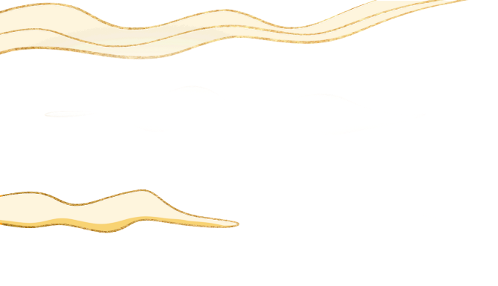
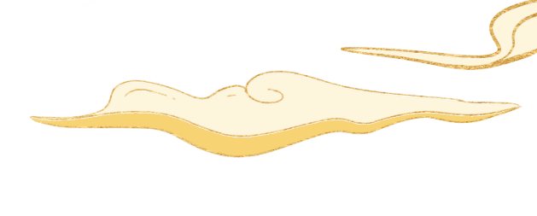






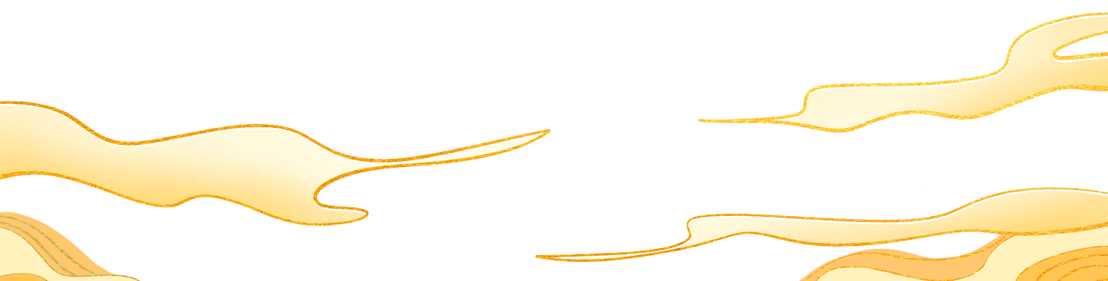


Thứ……ngày…..tháng…..năm……

Slide 2
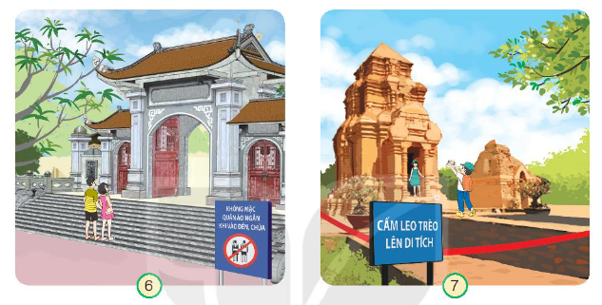
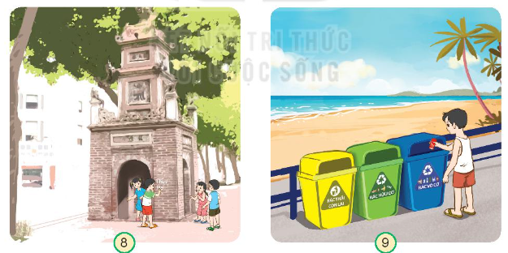

1. Quan sát các hình sau đây và cho biết:
Những người trong hình đang làm gì?
Những việc nào nên làm, không nên làm để thể hiện sự tôn trọng và giữ vệ sinh khi đi tham quan?

Slide 3

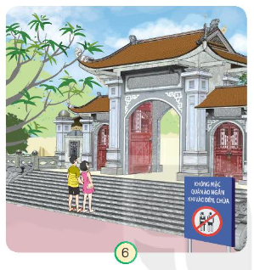

Mặc quần áo ngắn, hở hang khi đến đền chùa.
=>Việc không nên làm

Slide 4
Những việc nên làm, không nên làm để thể hiện sự tôn trọng và giữ vệ sinh khi đi tham quan:
Nên làm | Không nên làm
Mặc quần áo lịch sự khi đến những nơi tôn nghiêm như: đền, chùa, di tích lịch sử - văn hoá; Bảo vệ cảnh quan di tích lịch sử; Giữ vệ sinh chung, nhắc nhở người khác giữ gìn và bảo vệ di tích; giữ vệ sinh | Mặc quần áo ngắn, hở hang khi đến những nơi không tôn nghiêm; Viết, vẽ bậy lên các di tích, các công trình ở các cảnh quan; Leo trèo di tích, hoặc những nơi bị cấm xả rác bừa bãi và phân loại rác sai quy định....

Slide 5

Chia sẻ những việc em đã làm để thể hiện sự tôn trọng, ý thức giữ vệ sinh khi đi tham quan.
Thảo luận nhóm 4

